Slide 1
PRODUÇÃO DE RADIOFÁRMACOS
Fatores Contribuintes para Problemas na Produção
Ações para Mitigar Impactos e Riscos no Processo de Produção
Ministro Marcos Pontes. Setembro 2021

Slide 2
O Assunto é Muito Importante!
Pessoas e Famílias
Experiência Pessoal
Investigação e Prevenção de Acidentes

Slide 3
Roteiro
O Processo de Produção de Radiofármacos
O Incidente e Seus Impactos
Análise Preliminar do Cenário Atual e Pontos de Fragilidade do Processo
Análise: O Modelo de Reason
Análise: Eventos antes do Incidente
Ações Emergenciais: Mitigar Impactos do Incidente Atual
Análise: Fatores Contribuintes para o Incidente
Ações de Prevenção: Mitigar ou Eliminar Riscos de Futuros Incidentes
Recomendações e Solicitações

Slide 4
O Processo de Produção de Radiofármacos
Importação de Insumos
Produção
Venda
Países Produtores
de Insumos
Hospitais e Usuários
Custo para pagar
A Importação
Recursos da Venda
(Mais que o custo
dos Insumos)
Custo para Manter
Infraestrutura IPEN
Orçamento do MCTI
Conta do Tesouro
Decisores de Orçamento
JEO (ME, CC, SEGOV) + Congresso

Slide 5
O Incidente e Seus Impactos
Problema Sério e Complexo (Sistema)
Faltaram recursos na rubrica do orçamento da LOA 2021 para importação de insumos e produção de Radiofármacos
A produção no IPEN teve de ser temporariamente interrompida até que a liberação de recursos pela JEO (Junta de Execução Orçamentária), refletida no PLN 16, seja aprovada pelo Congresso Nacional
A parada na produção causa desabastecimento de radiofármacos na rede hospitalar afetando tratamentos e principalmente exames diagnósticos.
Cerca de 700 mil procedimentos de medicina nuclear podem ser afetados, o que exige ações emergenciais para mitigar os impactos enquanto o PLN 16 não é votado pelo Congresso
O ocorrido deve ser usado para definir ações de prevenção para evitar incidentes futuros

Slide 6
Análise Preliminar
Pontos de Fragilidade do Sistema
Fragilidade do Sistema: Orçamento MCTI - Apesar dos alertas e pedidos ao ME e ao Congresso Nacional, o orçamento MCTI tem sido reduzido desde 2013. Há promessa de aumento para orçamento MCTI 2022.
Fragilidade do Sistema: Processo Aberto - Processo de Produção não é fechado no retorno de recursos
Recursos da venda dos radiofármacos vão para a conta única do Tesouro Nacional e não necessariamente retornam para a linha de orçamento para a importação de insumos e a produção, sempre dependendo de aprovação anual de recursos pela JEO e pelo Congresso Nacional. Isso resulta, geralmente, em liberação de emergência de recursos. O problema tem sido recorrente por vários anos. Este ano, não houve suplementação orçamentária em tempo de evitar a parada da produção.
Fragilidades do Sistema: Importação e Poucos Fabricantes - Necessidade de Importação dos Insumos e Produção de certos tipos de radiofármacos restrita a poucas instituições (IPEN)
Fragilidade do Sistema: Limitação de “cancelamento/suplementação” por portaria - A LDO impõe limites à transferência de recursos de outras fontes para a “rubrica de orçamento” para Radiofármacos. Embora a restrição em geral seja boa prática para o planejamento, no caso específico dos radiofármacos a criticidade impõe exceção.
Nota: A liberação dos recursos do FNDCT não podem ser usados para custeio das unidades e produção de Radiofármacos. Importante diferenciar FNDCT do Orçamento MCTI

Slide 7
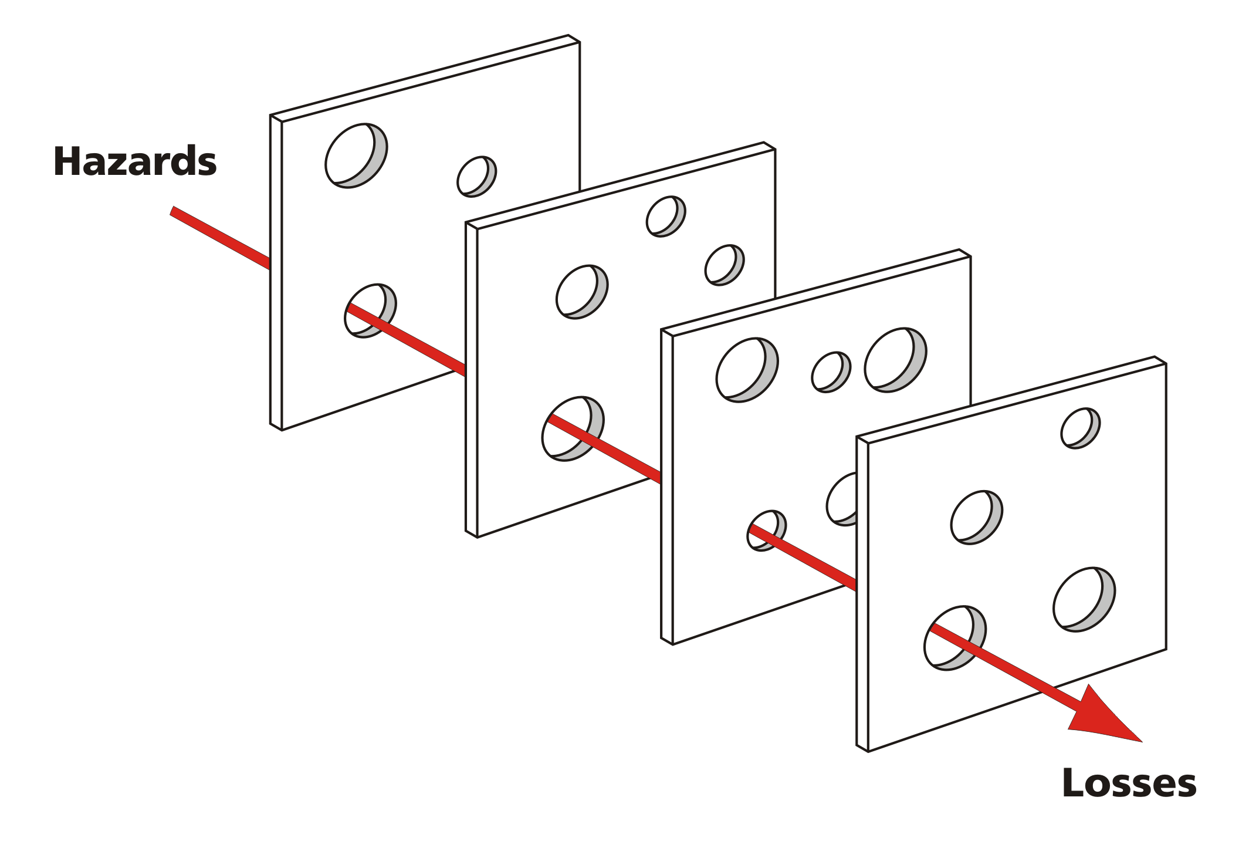
O Modelo de Reason
Um incidente sempre é causado por alinhamento de Fatores Contribuintes
Perigo
Possibilidade de Falta de Recursos
para Importação de Insumos
e produção de radiofármacos
Defesas
Ações e Fases do Processo
Fatores Contribuintes
Fragilidades de Sistema e Falhas Ativas
Incidente:
Falta de Radiofármacos

Slide 8
Objetivo da Análise de Incidentes
Determinar os Fatores Contribuintes
Determinar Ações Emergenciais para Mitigar Impactos
Determinar Ações Preventivas para Mitigar ou Eliminar Riscos de Reincidência

Slide 9
Análise: Eventos Antes do Incidente
Eventos e Ações executadas desde Junho de 2020 que poderiam evitar o Incidente
Evento Junho 2020: ME envia o Valor de Referência para o Orçamento MCTI 2021, insuficiente para a produção de radiofármacos (incluindo a compra dos insumos)
Risco: Falta de orçamento para produção dos radiofármacos
Defesa Esperada: O valor de referência do orçamento MCTI 2021 enviado pelo ME deveria contemplar recursos necessários para a produção dos Radiofármacos.
Ação executada pelo MCTI: SEXEC MCTI solicitou ao ME expansão do referencial monetário para o PLOA 2021 para para os Radiofármacos (entre outros valores insuficientes, como Bolsas do CNPq). Solicitações pelo Ministro ao ME e ao Congresso para aumento do orçamento MCTI 2021
Falha Ativa: Orçamento previsto para os Radiofármacos era insuficiente
Evento Dezembro 2020: O Congresso Nacional não votou o Orçamento 2021
Risco: Não haver tempo hábil para corrigir falta de orçamento antes de parar a produção
Defesa Esperada: O orçamento 2021 deveria ser votado pelo Congresso, como usual, até dezembro 2020
Ação executada pelo MCTI: Não havia ação possível para o MCTI executar para provocar a votação do orçamento pelo Congresso Nacional até Dezembro 2021
Falha Ativa: O Congresso Nacional não votou o Orçamento 2021 em Dezembro 2020, como seria normal.

Slide 10
Análise: Eventos Antes do Incidente
Eventos e Ações executadas desde Junho de 2020 que poderiam evitar o Incidente
Evento Abril 2021: Congresso Nacional aprovou o Orçamento 2021. Porém, não houve aumento dos recursos para os Radiofármacos. De fato, ainda ocorreu uma pequena redução no orçamento destinado a produção de Radiofármacos.
Riscos: Falta de recursos para os Radiofármacos. Falta de tempo hábil para obter suplementação do respectivo orçamento.
Defesa Esperada: O orçamento aprovado pelo Congresso Nacional deveria contemplar o aumento solicitado necessário para a produção dos radiofármacos.
Ação executada pelo MCTI: SEXEC MCTI solicitou à JEO (ME, Casa Civil e SEGOV) expansão do referencial monetário no PLOA 2021 para os Radiofármacos. Alertas pelo Ministro ao ME e em audiências no Congresso sobre valor reduzido do orçamento MCTI 2021.
Falha Ativa: O orçamento MCTI 2021 aprovado pelo Congresso Nacional reduziu os recursos para os Radiofármacos
Evento Julho 2021: Alertas de risco ativo de Falta de Insumo para Radiofármacos. JEO aprova recursos parciais (R$ 34 Milhões) para Radiofármacos
Risco: Parada de produção de Radiofármacos por falta de recursos
Defesa Esperada: Um PLN de R$ 34 milhões deveria ser publicado pelo ME e aprovado rapidamente pelo Congresso Nacional de forma a garantir insumos e continuidade da produção temporariamente, enquanto outro PLN, com o restante dos recursos necessários para suplementar os quase R$ 90 Milhões necessários, fosse aprovado pela JEO e enviado ao Congresso Nacional.
Ação executada pelo MCTI: Ministro solicita pressa ao ME e à Casa Civil para a publicação do PLN
Falha Ativa: Lentidão do processo administrativo para aprovação e publicação do PLN. Valor Parcial.

Slide 11
Análise: Eventos Antes do Incidente
Eventos e Ações executadas desde Junho de 2020 que poderiam evitar o Incidente
Evento Agosto 2021: PLN 16 é enviado ao Congresso Nacional em 27 de Agosto de 2021
Riscos: Parada de produção de Radiofármacos por falta de orçamento a tempo para comprar os insumos e custear as atividades de produção.
Defesa Esperada: PLN 16 deveria ser aprovado rapidamente pelo Congresso Nacional
Ação executada pelo MCTI: Ministro solicita pressa ao Congresso Nacional, em contato pessoal com parlamentares e em audiência pública na CMO em 31 de agosto de 2021, para aprovação do PLN 16.
Falha Ativa: Demora no processo de Votação e Aprovação do PLN 16 pelo Congresso Nacional.
Cenário Setembro 2021:
Parada na Produção de Radiofármacos devido à falta de recursos.
Até a data presente, 27 de Setembro de 2021, o PLN 16 não foi votado ou aprovado pelo Congresso Nacional.

Slide 12
Ações Emergenciais
Eventos e Ações executadas no momento para mitigar impactos do Incidente
Ação Emergencial: Publicada portaria ME (22 de setembro) autorizando MCTI a transferir o valor máximo por lei (R$ 19 Milhões) para compra emergencial de insumos.
Risco: Desabastecimento de Radiofármacos para a rede hospitalar afetando mais de 700 mil procedimentos de medicina nuclear.
Defesa Esperada: O ME deveria autorizar transferência interna de recursos necessários para compra emergencial de insumos e atividades de produção, enquanto aguardamos o tempo necessário para o Congresso Nacional votar o PLN 16.
Ação executada pelo MCTI: Negociação solicitando ao ME a publicação de Portaria pelo ME autorizando o MCTI a transferir emergencialmente R$ 19 Milhões (limite autorizado pela LDO, correspondentes a 30% da dotação inicial da referida ação orçamentária) de outros projetos da pasta para compra de insumos, enquanto aguarda-se a votação do PLN 16 pelo Congresso Nacional.
Nota: O valor de 19 Milhões será suficiente apenas até meados de outubro.
Nota: Esta ação obrigará que haja uma suplementação objetivando a restituição dos recursos da CNEN que foram cancelados para permitir a suplementação dos recursos para aquisição dos insumos para radiofármacos. Esta restituição se faz obrigatória, pois os recursos ora cancelados serão necessários a partir de novembro de 2021 para garantir o funcionamento da cadeia produtiva do IPEN (cobertor curto).
Falha Ativa: Existe um limite pela LDO para a suplementação emergencial de recursos para os insumos enquanto se aguarda o Congresso Nacional aprovar o PLN 16.

Slide 13
Ações Emergenciais
Eventos e Ações executadas no momento para mitigar impactos do Incidente
Ação Emergencial: Aceleração da Compra de Insumos para retomada rápida da Produção de Radiofármacos
Risco: Desabastecimento de Radiofármacos para a rede hospitalar afetando milhares de procedimentos de medicina nuclear.
Defesa Esperada: O IPEN deve acelerar o procedimento de compra de insumos e retomada da produção de radiofármacos
Ação executada pelo MCTI: Com os R$ 19 Milhões, foi possível reestabelecer os pedidos de insumo aos fornecedores e a produção. Ministro continua solicitando ao Congresso agilidade na aprovação do PLN 16. MCTI continua a solicitar a JEO o completamento do restante dos recursos totais (R$ 90 Milhões) necessários para compra de insumos e atividades de produção até o final do ano.
Falha Ativa: Necessidade de mais um PLN para completar os recursos, significando riscos extras de tempos de tramitação e aprovação.

Slide 14
Lembrando sobre Fatores Contribuintes
Analisar quais são os Fatores Contribuintes no Incidente
Perigo
Possibilidade de Falta de Recursos
para Importação de Insumos
E produção de Radiofármacos
Defesas
Ações e Fases do Processo
Fatores Contribuintes
Fragilidades de Sistema e Falhas Ativas
Incidente:
Falta de Radiofármacos

Slide 15
Fatores Contribuintes
Fator Contribuinte | Tipo | Fato ou Evento | Agente | Defesa Destruída | Ações ou recomendações para Mitigar Fator Contribuinte
FC 1 | Falha Ativa | Valor de Referência do Orçamento do MCTI 2021, insuficiente para Produção de Radiofármacos | ME: Definição de Orçamento | Se o Orçamento MCTI previsto para 2021 já contemplasse o necessário para os radiofármacos, não ocorreria o incidente | Ação: Houve necessidade de solicitação do MCTI para complemento de recursos para radiofármacos
FC 2 | Fragilidade do Sistema | Processo Não fecha: Produção com recursos orçamentários e recolhimento do valor de venda para a conta única do Tesouro | Congresso Nacional: Lei Existente | Se os recursos de venda dos radiofármacos fossem diretamente utilizados na produção, haveria mitigação de risco de falta | Recomendação: Congresso mudar a lei para permitir o uso dos recursos de venda na produção.
FC 3 | Fragilidade do Sistema | Necessidade de Importação de Insumos para a produção de Radiofaármacos no Brasil | MCTI: Infraestrutura de Reatores Nucleares | Se o Brasil tivesse capacidade instalada na infraestrutura de reatores nucleares capaz de produzir os insumos, haveria mitigação dos riscos da importação | Recomendação: MCTI prosseguir Desenvolvimento do Reator Nuclear Multi Propósito Brasileiro
FC 4 | Fragilidade do Sistema | Poucos Instalações capazes e autorizadas para a Produção de Radiofármacos no Brasil | Congresso Nacional: Lei Existente | Se a Produção de Radiofármacos no Brasil não ficasse restrita a apenas algumas instituições, haveria mitigação do risco de desabastecimento. | Recomendação: Congresso mudar a lei para permitir mais produtores.

Slide 16
Fatores Contribuintes
Fator Contribuinte | Tipo | Fato ou Evento | Agente | Defesa Destruída | Ações ou recomendações para Mitigar riscos ou impactos do Fator Contribuinte
FC 5 | Fragilidade do Sistema | A lei orçamentária só permitiu a transferência de R$ 19 Milhões para produção emergencial | Congresso Nacional: Lei Existente | Se a LDO permitisse maior valor de transferência, haveria mitigação do risco por demora da aprovação do PLN 16 pelo Congresso. | Recomendação: Congresso mudar a lei para permitir, em casos especiais, transferencia sem limites.
FC 6 | Fragilidade do Sistema | Necessidade de mais um PLN para completar o valor total necessário para pagar pela produção de 2021 | JEO: Valor aprovado | Se o valor total necessário fosse colocado no PLN 16, o problema seria resolvido de vez com a aprovação do PLN 16. | Ação: MCTI solicita imediatamente o restante do orçamento necessário à JEO
FC 7 | Falha Ativa | Solicitação do MCTI para aumento de Orçamento 2021 para Radiofármacos não foi aprovada | ME e Congresso Nacional: LDO | Se o orçamento de Radiofármacos aprovado pelo Congresso para o MCTI tivesse o valor solicitado, não ocorreria o incidente | Ação: o MCTI solicitou recursos extras a JEO
FC 8 | Falha Ativa | Congresso não votou orçamento em Dezembro 2020. O orçamento 2021 foi aprovado apenas em Abril 2021 | Congresso Nacional: Tempo de tramitação | Se o orçamento, mesmo sem aprovar o aumento do orçamento dos radiofármacos, haveria mais tempo para haver suplementação. | Ação: MCTI solicitou pressa para a publicação de um PLN para recursos extras para Radiofármacos.
FC 9 | Falha Ativa | O PLN 16 foi enviado ao Congresso em 27 de Agosto 2021. Porém, até hoje, 27 de Setembro, ainda não foi votado. | Congresso Nacional: Tempo de tramitação | Se o PLN 16 fosse aprovado rapidamente no Congresso Nacional, haveria mitigação ou eliminação do risco de parada da produção. | Ações: MCTI tem solicitado pressa ao CN para votar o PLN 16. O ME autorizou o MCTI a transferir R$19 M, por Portaria, no limite permitido pela LDO em 22/09/2021

Slide 17
Ações de Prevenção
Mitigar ou Eliminar Riscos de Incidentes Semelhantes no Futuro
Agente | Efeito | Solicitação ou Recomendação | Resultado Esperado
ME | Curto Prazo | A partir do orçamento MCTI 2022, sempre Incluir o valor completo necessário para a produção dos Radiofármacos, sem provocar restrição no restante do Orçamento do MCTI (uma vez que os recursos retornam para o Tesouro quando da sua venda), e ainda considerar esse orçamento “não passível de contigenciamento”. | Mitigar o Risco de falta de orçamento para a produção de radiofármacos
Congresso Nacional | Curto Prazo | A partir do orçamento MCTI 2022, sempre aprovar o Valor Completo do Orçamento necessário para a produção dos Radiofármacos e considerar esse orçamento “não passível de contigenciamento”. | Eliminar o Risco de falta de orçamento para a produção de radiofármacos
Congresso Nacional | Curto Prazo | Modificar a Lei de forma a permitir a transferência ilimitada de Recursos pelo MCTI de outros projetos para Radiofármacos, sem necessidade de aprovação prévia | Mitigar o Risco de falta de orçamento para a produção de radiofármacos
Congresso Nacional | Curto Prazo | Priorizar de forma especial PLNs que envolvam recursos para radiofármacos, de forma a acelerar a votação e aprovação desses recursos | Mitigar o Risco de falta de orçamento para a produção de radiofármacos

Slide 18
Ações de Prevenção
Mitigar ou Eliminar Riscos de Incidentes Semelhantes no Futuro
Instituição | Efeito | Solicitação ou Recomendação | Resultado Esperado
JEO | Curto Prazo | Priorizar de forma especial PLNs que envolvam recursos para radiofármacos, de forma a garantir e acelerar a aprovação desses recursos | Mitigar o Risco de falta de orçamento para a produção de radiofármacos
Congresso Nacional | Médio Prazo | Modificar a Lei de forma a permitir que mais instituições possam produzir radiofármacos no Brasil | Mitigar o risco de desabastecimento por problemas em uma das instituições produtoras
Congresso Nacional | Médio Prazo | Modificar a Lei de forma a permitir que os recursos da venda de radiofármacos não sejam destinados ao Tesouro, mas retornem à instituição produtora para a produção | Mitigar o risco de falta de orçamento para a produção de radiofármacos
MCTI | Longo Prazo | Desenvolver a capacidade do Brasil ser independente da importação de insumos para produção de radiofármacos. Projeto RMB | Eliminar os riscos associados a importação de insumos (variação do dólar, falta de insumos, etc.)

Slide 19
Solicitações Emergenciais
Mitigar ou Eliminar mais impactos do Incidente
Agente | Efeito | Solicitação ou Recomendação | Resultado Esperado
Congresso Nacional | Emergencial | Aprovar o PLN 16 | Mitigar o risco de uma segunda parada de produção ao acabarem os recursos emergenciais transferidos pelo MCTI
JEO | Emergencial | Aprovar mais um PLN para completar os recursos totais necessários para Radiofármacos 2021, prevendo a restituição dos valores cancelados da CNEN para a permitir a aprovação da suplementação emergencial por Portaria dos R$ 19 milhões em 22/09/2021 | Mitigar o risco de uma segunda parada de produção ao acabarem os recursos emergenciais transferidos pelo MCTI
Congresso Nacional | Emergencial | Aprovar o PLN Complementar a ser enviado | Eliminar o risco de uma segunda parada de produção ao acabarem os recursos emergenciais transferidos pelo MCTI

Slide 20
Obrigado!

